Slide 1
Телеграм бот для ЧДЖД
Разработчик: Миргород Максим Дмитриевич

Slide 2
Суть
Пользователь
Суть этого бота заключается в том, чтобы автоматизировано отвечать на самые часто повторяющиеся вопросы. Если же вопрос не входит в перечень самых повторяющихся или пользователю не понравился ответ, то есть система “Администрации” в которой находятся преподаватели Детской Железной Дороги, которые будут отвечать на такие вопросы.
Бот
Педагоги

Slide 3
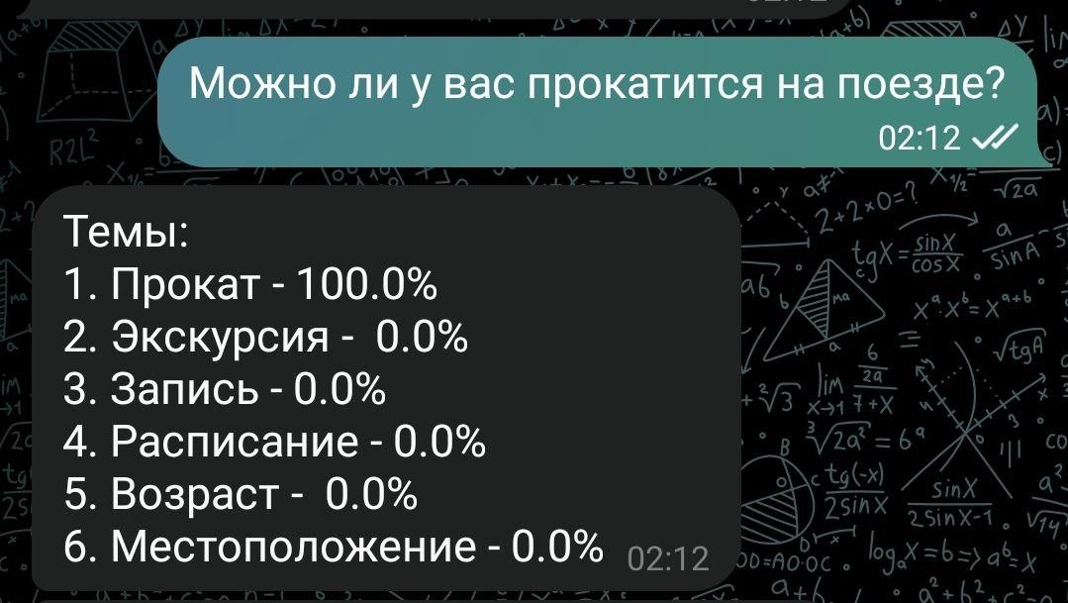
Определение темы вопроса
Перед тем как ответить на вопрос пользователя. Бот определяет тему вопроса, и потом отталкиваясь от нее отвечает на поставленный вопрос. Сейчас здесь имеются только 6 тем:
Прокат
Экскурсия
Запись
Расписание
Возраст
Местоположение
Он определяет тему вопроса по ключевым словам. После этого он распределяет шансы по темам и выбирает наиболее подходящую.

Slide 4
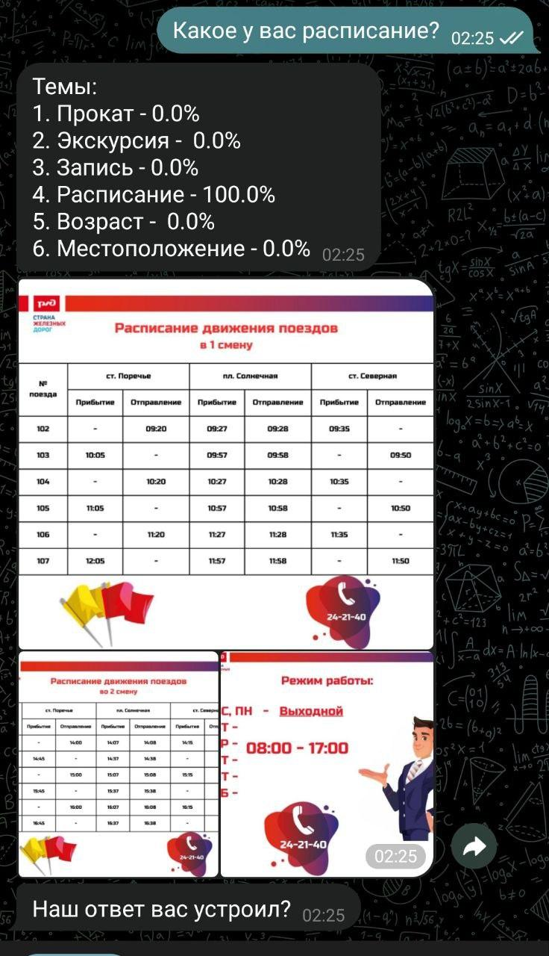
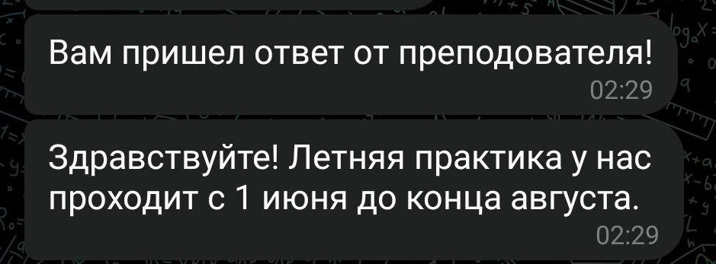
Ответы
Если бот смог определить тему вопроса, то в зависимости от темы дается определенный ответ. Если же ответ пользователю не понравился ответ или бот не смог определить тему вопроса, вопрос идет в систему администрации, где преподаватели смогут на него ответить.

Slide 5
Система “Администрации”
Система “Администрации” представляет собой иерархию, где выше всех стоит главный администратор, а ниже просто админы. Главный администратор может добавлять\удалять пользователей, смотреть абсолютно все вопросы заданные во время использования. Простые админы в свою очередь могут лишь отвечать на вопросы пользователей.
Главный админ
Админ

Slide 6
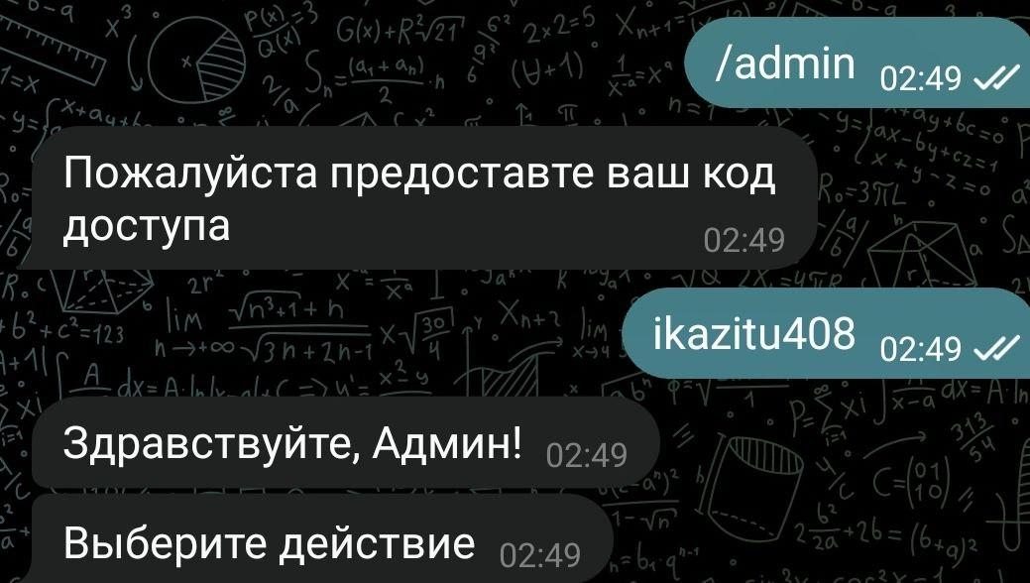
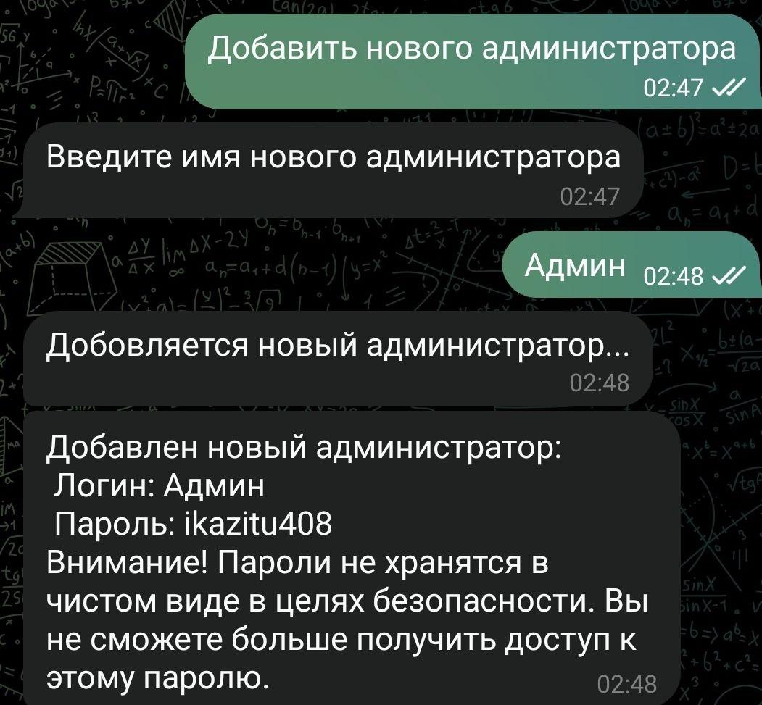
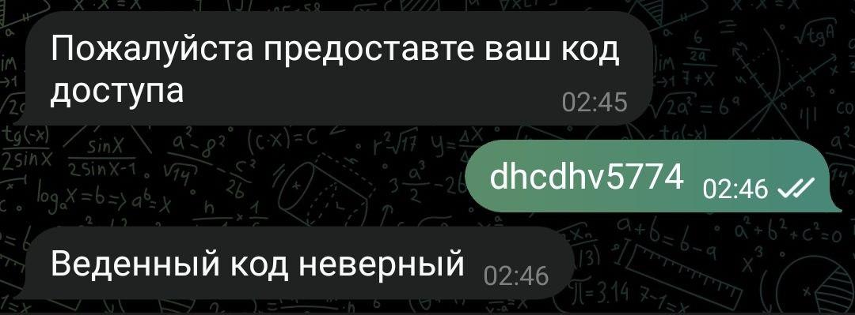
Вход в систему “Администрации”
Вход в эту систему осуществляется путем ввода определенного кода. У главного админа он заранее прописан. У остальных генерируется случайным образом.

Slide 7
База данных
В этом проекте используется, пока что, только три таблицы:
Админы
Вопросы
Ответы
Они нужны для того чтобы хранить и быстро обрабатывать информацию

